Slide 1





Environmental Health Division
Imperial County Public Health Department
Proyecto Punto De Entrada
Fase III
Visite nuestro sitio web
https://www.icphd.org/environmental-health/point-of-entry-pilot-project/

Slide 2
Introducción
-El proyecto comenzó en 2019.
- Hasta la fecha, se han instalado 46 sistemas.
-Fondos de la Fase I provienen, en parte del Condado de Imperial y del IID, mientras que la Fase II fue una subvención del IID.
- El proyecto consiste en la instalación, el monitoreo, el mantenimiento y educación.
-Los puntos de entrada (POE) logran 97% en la eliminación de bacterias dañinas.
- Se han tratado 4.3 millones de galones de agua a través del Proyecto POE.
-Se instalaron sistemas en hogares que cumplen con los requisitos de ingresos.
- Sin costo para los residentes en la programa.
- Sistemas instalados en todo el Valle, desde Calexico hasta Niland.
- Los residentes se convierten en propietarios al finalizar el programa de dos años.

Slide 3
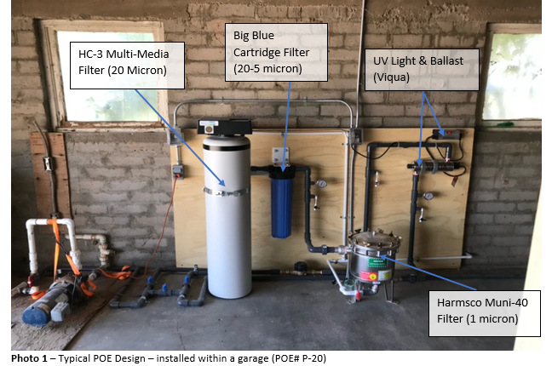

Slide 4






Why is this program important?
Suministrar a los residentes agua más segura
Estándares elevadas de calidad del agua.
Mantener la calidad mediante la supervisión y el mantenimiento del sistema
Mejorar la calidad de vida y la salud de nuestra comunidad con equidad.

Slide 5
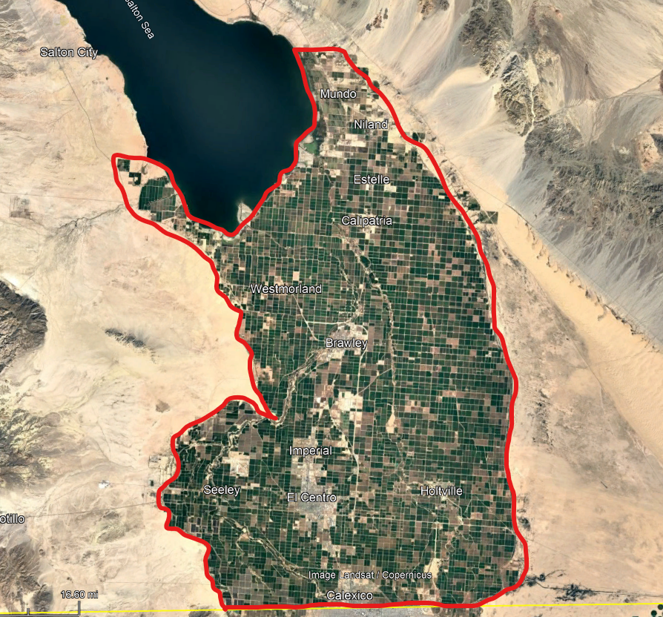
Público Objetivo
  Hogares no atendidos por un sistema público de agua
  Usuarios de agua de canales que residen en el Valle Imperial y que no están conectados a un suministro de agua público.
  Residentes en todo el Valle

Slide 6

Quien es Eligible?
  El hogar se encuentra dentro de una comunidad donde el Ingreso Familiar Mediano (IFM) es inferior al 80% del nivel anual de IFM estatal.
  Nivel de Ingresos: El ingreso del hogar es inferior al 200% del nivel federal de pobreza.
  Participación en Programas de Ingresos Calificantes: El hogar participa en otro programa de ingresos calificantes que cumple con las medidas de elegibilidad, incluyendo, pero no limitado a:
    California Alternative Rates for Energy (CARE)
    WIC
    Cal-Fresh
    Medical
    Disability (a largo plazo)
    REAP (IID)
    SCHIP
    CalWorks

Slide 7





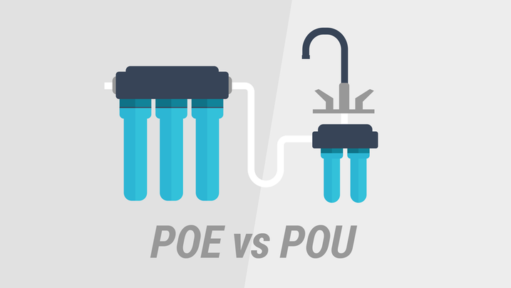



¿Cómo inscribirse?
Solicitud: Complete la solicitud (enviada electrónicamente, sin copias impresas).
Verificación de la elegibilidad de ingresos: Proporcione prueba de la elegibilidad de ingresos mediante el formulario de certificación de ingresos.
Confirmación de propiedad: Envíe prueba de propiedad a través de una factura de servicios públicos, hipoteca u otra documentación que confirme la propiedad (por ejemplo, escritura de casa). O, si está alquilando, presente el contrato de arrendamiento y la declaración de propiedad.

Slide 8
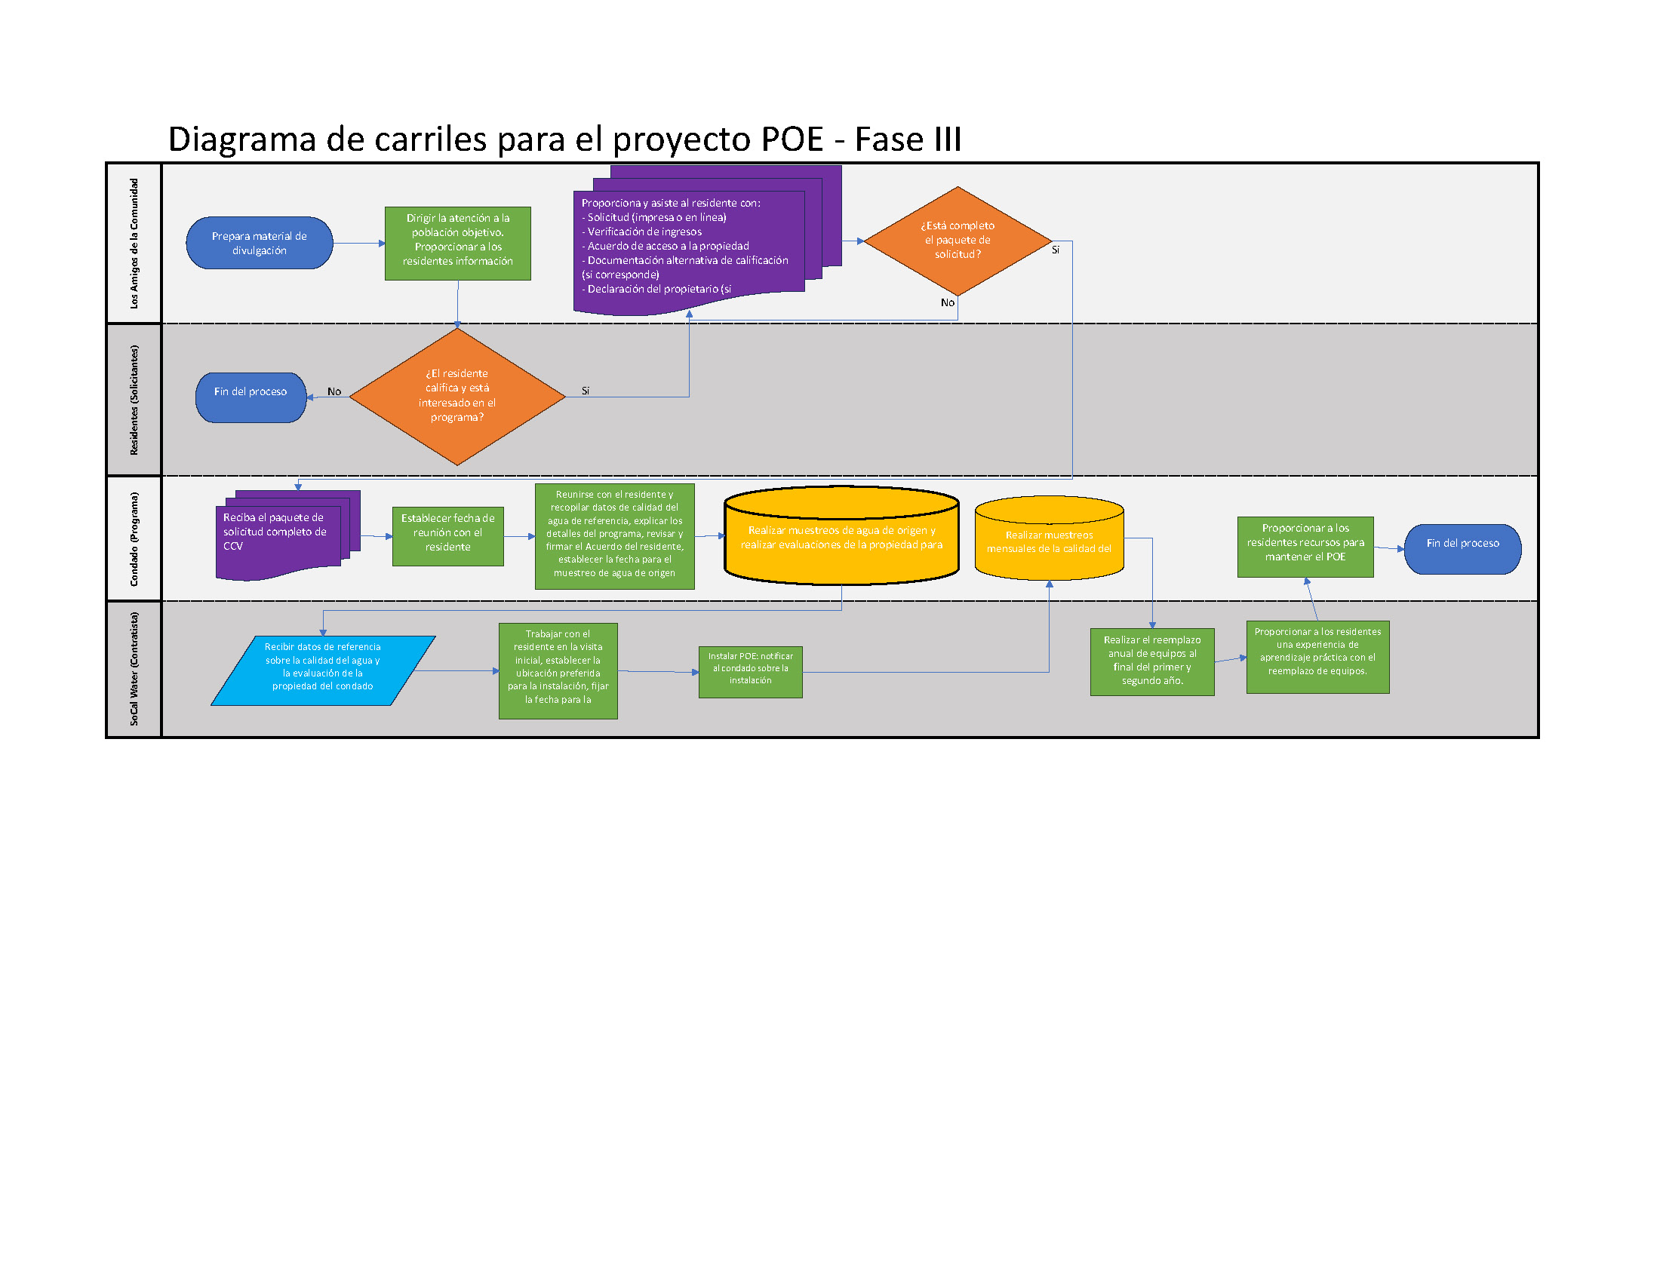

Slide 9
Recursos POE
Video sobre el reemplazo de equipos POE: "Cómo mantener su sistema POE"
Manual de punto de entrada
Datos de calidad del agua: POE Dashboard

Slide 10
Equipo del Proyecto
Jorge A. Perez – jorgeperez@co.imperial.ca.us
Env. Health Services Manager
Sheila Vasquez – sheilavasquezbazua@co.imperial.ca.us
Env. Health Compliance Specialist II
Felipe Vega – felipevega@co.imperial.ca.us
Env. Health Compliance Specialist II

Slide 11



Contáctenos
Si tiene alguna pregunta, no dude en ponerse en contacto con nosotros:
442-265-1888
https://www.icphd.org/
797 Main Street, Suite B, El Centro, CA

